Slide 1
Foreldremøte Orre skule
Skuleåret 2024-2025

Slide 2
Agenda
Velkommen og presentasjon
Helsesjukepleiar
Skule-heim
Forventningsplakat
Kapittel 12 Trygt og godt skulemiljø
Orre-Diamanten
Diverse forventningar
Kort informasjon om val av FAU og klassekontakt

Slide 3
Status skulestart Orre
og Engelsvoll skule

Slide 4
Utvikle seg som person
Utvikle seg fagleg
Tilhøyra eit fellesskap

Slide 5
SAMAN OM BARN OG UNGE I KLEPP Skule-heim samarbeid i Kleppskulen

Slide 6
Barnets beste
Alle barn skal trivast og har rett til eit trygt og utviklande skulemiljø:
Skulen har ansvar for å sikra eit trygt og godt skulemiljø for alle elevar. Me jobber for at alle barn skal trivast og kjenna seg inkludert.
Barnet i fellesskapet: Kvart barn er unikt, men også ein del av eit større fellesskap. Derfor må me balansera individuelle behov med omsynet til heile klassen.
Fellesskapsfokus: Eit godt skulemiljø byggjer på samarbeid, respekt og forståing. Fokus på fellesskapet, skapar me ein skule der alle kjenner seg tryggja og verdsett.
Omsyn og respekt: Det er viktig at både skulen og heimen lærer barna å visa omsyn og respekt for andre. Dette skaper ein positiv atmosfære der alle kan læra og utvikla seg.

Slide 7
Toleranse
Elever likar ikkje å møte andre meiningar enn sine eigne
Femte – og sjetteklassingar seier at dei blir irritert når andre meinar noko anna enn dei sjølve
Berre 7% var opne for at det var viktig å lytta ut andre si meining
Det einaste som kan få dei til å skifta meining er om Google melder at dei har feil…
Elevar (og vaksne) må vere opne for andre synspunkt, og kritiske til både eigne og andre sine tankar og meiningar
Trygge rammer for meningsbrytning og det å løysa konfliktar
Kilde: utdanningsforbundet, magasin for medlemmar, utgåve august 2024.
Undersøking utført av Universitet i Oslo og NTNU

Slide 8
Viktigheita av eit godt og konstruktivt skule -heim samarbeid
Felles ansvar for utviklinga til barnet: Skule og heim har eit felles ansvar for trivselen og læringa til barnet. Eit godt samarbeid mellom foreldre og skule er avgjerande for suksessen til barnet.
Støtte og rettleiing: Gjennom samarbeid gir me barnet den støtte og rettleiinga det treng både fagleg og sosialt. Foreldre kjenner barnet best, og innsikta deira er viktig for oss. Samtidig ser skolen barnet i relasjon og i samspel med andre.
Open dialog: Ein open og ærleg dialog mellom foreldre og skule fremmar gjensidig forståing og tillit. Dette gjer det lettare å handtera utfordringar og finna gode løysingar saman.
Førebygging av misforståing og problem: Tidleg kommunikasjon mellom heim og skule førebygger potensielle problem og bidra til å løysa utfordringar før dei veks seg store.
Positive haldningar: Framsnakk skulen, lærarane og medelevar.

Slide 9
Når og korleis kontakta skulen og lærararne
Avtala møte på førehand: For å få mest mogleg ut av samtalar med lærarane, tilrår me at møte blir avtalte på førehand. Dette gir læraren tid til å førebu seg og gi best mogleg rettleiing. Lærarane er tilgjengelege for spørsmål og samtaler i løpet av dagen når dei ikkje har undervisning. Dersom ein sender førespurnad på kveldstid, vil ein få svar påfølgjande arbeidsdag.
Tilgjengelege kommunikasjonskanalar: Lærarane kan nåast via Visma som er Kleppskulen sin kanal for formelle henvendelsar til skulen. Ikkje skriv sensitive opplysningar. Då kan de be læraren ringa dykk. Er det noko som hastar, kan de ringa skulen sitt sentralbord.
Konstruktive førespurnader: Når du kontaktar skulen eller lærarane, er det nyttig å vera konkret og konstruktiv. Dette hjelper oss med å forstå situasjonen og finna løysingar som fungerer for barnet.
Regelmessig oppfølging: Regelmessig kontakt og oppfølging er viktig. Ta kontakt viss du har spørsmål eller bekymringar om trivselen vedrørande barnet ditt.

Slide 10
Me ser fram til å samarbeida med dykk alle for å saman skapa trygt og utviklande skulemiljø for alle!
Hilsen lærarar og tilsette, skuleleiarar/rektor, skulesjef
August 2024

Slide 11
Forventingsplakat Orre skule (etb.2020 i samarbeid skule-heim)
^{"Helikopter-perspektivet"}
^{Barn er forskjellige}
Notes:
Ein bør unngå å ta kontakt viss ein er sint. Då bør ein vente til ein har roa seg ned. Skulen ønsker at det skal vere låg terskel for å ta kontakt viss det er noko ein er uroa for eller det er noko ein lurer på. Dei gode løysingane kjem lettare viss ein tar kontakt på ein respektfull måte.
Føresette skal alltid gi beskjed til skulen om fråvær. Dette skal ein melde til skulen innan 08.00 ved å sende melding gjennom skulen sin kommunikasjonskanal. Lærarane legg ut viktig informasjon til heimane på vekeplanen. Den må alle føresette lese.
For kvart barn som opplever utestenging/mobbing/plaging finst det som oftast fleire barn som stenger ute/mobbar/plagar. Ver open for at dette kan gjelde eige barn.

Slide 12
Trygt og godt skulemiljø kapittel 12

Slide 13
Lovverket kapittel 12
12-4: Plikt til å sikre eit trygt og godt psykososialt skolemiljø (aktivitetsplikt og dokumentasjonsplikt)
Handlingsplan v/Orre for Trygt, godt og inkluderende læringsmiljø
Intranett og hjemmesiden:
Handlingsplan, trygt og godt skulemiljø Orre skule (minskole.no)
Aktivitetsplan

Slide 14
Delpliktene Drøfting og planverk i ansattgruppa
Hva legger vi konkret i delpliktene?
Følge med og fange opp
Gripe direkte inn
Varsle
Undersøke
Sette inn tiltak og evaluere

Slide 15
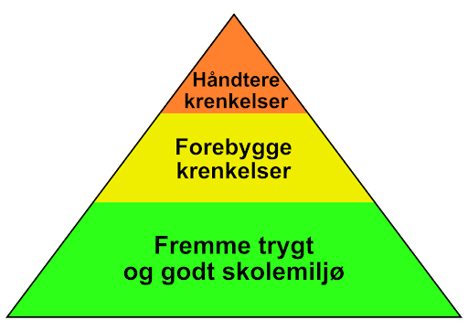

Slide 16
Tiltak på gruppenivå
Det finst også individsaker/mobbesaker
Forskning viser at foreldre må involveres i mobbesaker

Slide 18
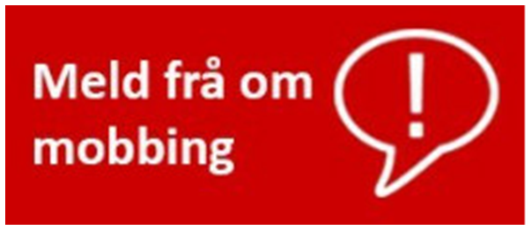
Mobbeknapp
«Knapp» på skulen sin heimeside
Sender melding direkte til rektor om mobbing. Systematisk oppfølging av saka
Hugs: sakar vil oppstå, men saman løyser vi dei. De som foreldre må snakka opp skulen og det gode arbeidet skulens tilsette gjer!

Slide 19
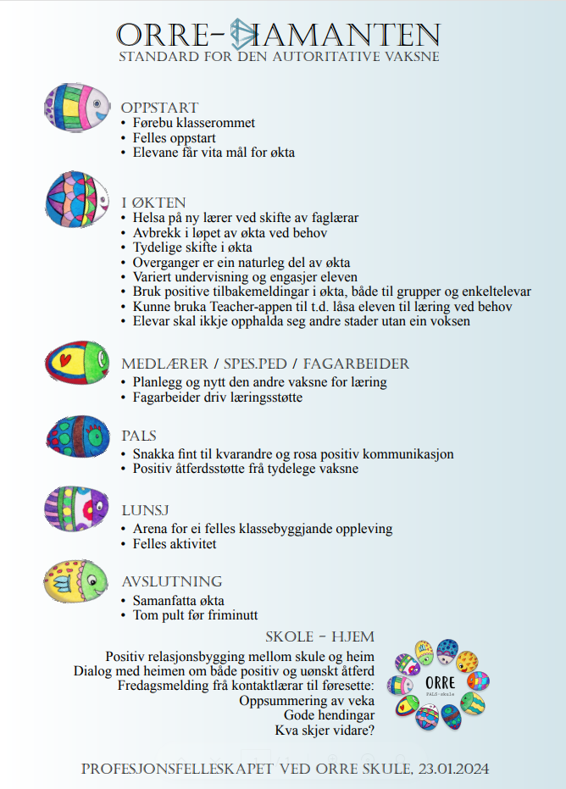
Orre-Diamanten
Når ansatte går i takt og fremstår autoritative, med samme forståing og utøving av skulen sine reglar og rutinar, så vil vi få gode læringsmiljø
For eit forutsigbart og godt læringsmiljø

Slide 20
Lekse til dei vaksne
Hugs å melde inn fråvær innan 08.00 (skule og SFO)
Gje beskjed dersom barnet ikkje returnerer etter avtale hos f.eks. lege og tannlege
Barn må eta frukost
Småtrinn: nok yttertøy på skulen
Det er ikkje vaksne ute i skulegarden før 08.05
30.oktober (onsdag): offisiell opning av 79-bygget. Hald av dato.

Slide 21
FAU og klassekontakt
Val av FAU
Val av Klassekontakt
Val av vara
2. og 4.trinn har FAU. Øvrige må velgast.
Første FAU-møte er 24.september, 18.00.

